Slide 1



Slide 2












Bài 6:
Em vui vẻ, thân thiện

Slide 3


Mục tiêu bài học
1
Phát huy cảm xúc tích cực, thân thiện, vui vẻ với mọi người xung quanh.
Thực hiện những cử chỉ thân thiện và biết nói lời giao tiếp phù hợp với bạn.
2

Slide 4

1. Trò chơi: Chụp ảnh mặt cười
Mỗi đội sẽ bốc thăm một thẻ in hình mặt cười.
Lần lượt từng đội sẽ cùng thể hiện bắt chước động tác theo khuôn mặt cười được in trong thẻ.
Đội nào thể hiện đúng và ấn tượng nhất sẽ là đội thắng cuộc.

Slide 5
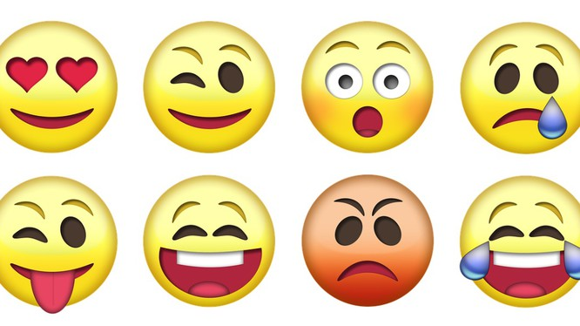

Slide 6


Em cảm thấy thế nào khi tham gia trò chơi?
Em thích thể hiện khuôn mặt vui vẻ nào nhất?
Khi vui vẻ, em thường thể hiện động tác và khuôn mặt như thế nào?

Slide 7
Có nhiều cách khác nhau để thể hiện sự vui vẻ. Tuy nhiên, em không nên có những biểu hiện vui vẻ quá mức, làm ảnh hưởng đến người khác như: chạy nhanh và la hét thật to ở chỗ đông người, đập vào đồ vật, …

Slide 8


2. Cử chỉ thân thiện

Slide 9
Thực hành cử chỉ thân thiện
Các cặp đôi: thực hiện các cử chỉ thân thiện: đập tay vui vẻ, bắt tay chúc mừng bạn, chào thân thiện, chúc mừng chiến thắng của đội, bạn thân lâu ngày gặp lại.

Slide 10
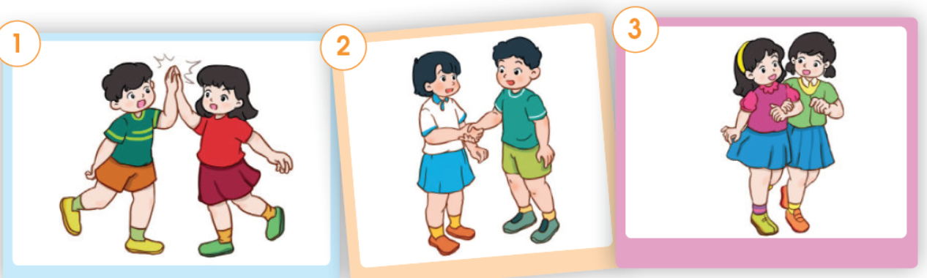

Slide 11


Thực hiện trước lớp

Slide 12











Chia sẻ cảm xúc của bản thân khi nhận được cử chỉ thân thiện từ bạn.

Slide 13


Vui vẻ, cởi mở và ứng xử thân thiện với mọi người xung quanh thì em sẽ có nhiều bạn bè và được nhiều người quý mến.

Slide 14







